Slide 1
Colette
Prénoms, Nom :
Date et lieu de naissance :
Date et lieu de décès :

Slide 2
L’autrice
Faites des recherches, puis présentez rapidement la vie de l’auteur (pas de copier-coller !)
Biographie :

Slide 3
Galerie de portraits
Collez des portraits de Colette, à différents âges, et représentant les différents métiers qu’elle a exercés.

Slide 5
I. Sido
Lisez la première œuvre, Sido, puis faites-en le résumé : celui-ci doit répondre aux questions : où, quand, qui, quoi, et récapituler rapidement les principales anecdotes (pas de copier-coller !)
Résumé :

Slide 6
I. Sido
Cultivé.e
Attentif.ve
Amoureux.se
Bienveillant.e
Sensuel.le
Orgueilleux.se
Aimant.e
Sauvage
Savant.e
Sensible
Brutal.e
Joyeux.se
Adroit.e
Asocial.e
Sociable
Sensible
Fantasque
Empathique
Libre
Enthousiaste
Pragmatique
Curieux.se
Discret.e
Courageux.se
Intuitif.ve
Raisonnable
Soigneux.se
Sévère
Efficace
Passionné.e
Original.e
Humble
Créatif.ve
Indépendant.e
Colérique
Rêveur.se
Raisonnable
Audacieux.se
Solitaire
Coopératif.ve
Ami.e de la nature
Artiste
Débrouillard.e
Honnête
Généreux.se
Travailleur.se
Enfantin.e
Artiste
Maladroit.e
Juste
Fantasque
Diplomate
Gourmand.e
Patient.e
Désobéissant.e
Loyal.e
Déterminé.e

Slide 7
Associez chaque personnage de Sido à plusieurs traits de caractère choisis dans la page précédente (vous pouvez en ajouter d’autres). Relevez une citation pour illustrer au moins deux traits de caractère par personnage.
Sido :
Cultivée : « En une semaine elle avait visité la momie exhumée, le musée agrandi, le nouveau magasin, entendu le ténor et la conférence sur la Musique birmane. » (chap. I)
Moi (la narratrice) :

Slide 8
Le père :
Léo :
Achille :
Juliette :

Slide 9
II. Les Vrilles de la vigne
Amour
Sensations
Remise en question
Sensualité
Vie mondaine
Amitié
Art
Tristesse
Enfance
Animaux
Nostalgie
Jeunesse
Emprisonnement
Souvenir
Saison
Masque
Vieillesse
Artiste
Artifice
Sensibilité
Liberté
Jardin
Musique
Spectacle
Lyrisme
Music-hall
Nature
Maison
Séparation
Originalité
Méditation
Solitude
Critique
Poésie
Sagesse
Campagne
Regret
Mer
Pays
Enthousiasme
Condition féminine
Société
Temps
Forêt

Slide 10
Associez chaque nouvelle des Vrilles de la vigne à plusieurs thèmes choisis dans la page précédente (vous pouvez en ajouter d’autres).
« Les Vrilles de la vigne »
« Nuit blanche »
« Jour gris »
« Le Dernier Feu »
« Nonoche »
« La Dame qui chante »
« Toby-Chien parle »

Slide 11
« Dialogue de bêtes »
« Tobby-Chien et la musique »
« Belles-de-jour »
« De quoi est-ce qu’on a l’air ? »
« La guérison »
« Le miroir »
« En marge d’une page blanche I »
« En marge d’une page blanche II »

Slide 12
« Partie de pêche »
« Music-halls »
« Printemps de la Riviera »
« Rêverie de nouvel an »
« Chanson de la danseuse »
« Maquillages »
« Amours »
« Un rêve »

Slide 13
II. Les Vrilles de la vigne
Dans le recueil Les Vrilles de la vigne relevez 5 citations qui vous plaisent, vous surprennent, vous intriguent, vous semblent caractéristiques de l’œuvre.
Citation 1 :

Slide 14
III. Sido / Les Vrilles de la vigne
Constituez un herbier : choisissez au moins 5 plantes (arbre / fleur / fruit) nommées dans les deux œuvres et prenez-les en photo OU dessinez-les OU cherchez une planche botanique ancienne
« Violettes à courte tige, violettes blanches et violettes bleues, et violettes de coucou anémiques et larges, qui haussent sur de longues tiges leurs pâles corolles inodores… Violettes de février, fleuries sous la neige, déchiquetées, roussies de gel, laideronnes, pauvresses parfumées… Ô violettes de mon enfance ! » (« Le Dernier Feu », Les Vrilles de la vigne)

Slide 17
III. Sido / Les Vrilles de la vigne
Choisissez au moins 5 animaux nommés dans les deux œuvres et prenez-les en photo OU dessinez-les OU cherchez une planche ancienne
« La première chauve-souris nage en zigzag dans l’air. Elle vole bas et Nonoche peut distinguer deux yeux de rat, le velours roux du ventre en figue… » (« Nonoche », Les Vrilles de la vigne)

Slide 20
III. Sido / Les Vrilles de la vigne
Complétez le mots-croisés page suivante
Pour ce faire, il faut créer une « zone de texte » et bricoler la taille des caractères pour que les lettres rentrent bien dans les cases !

Slide 21
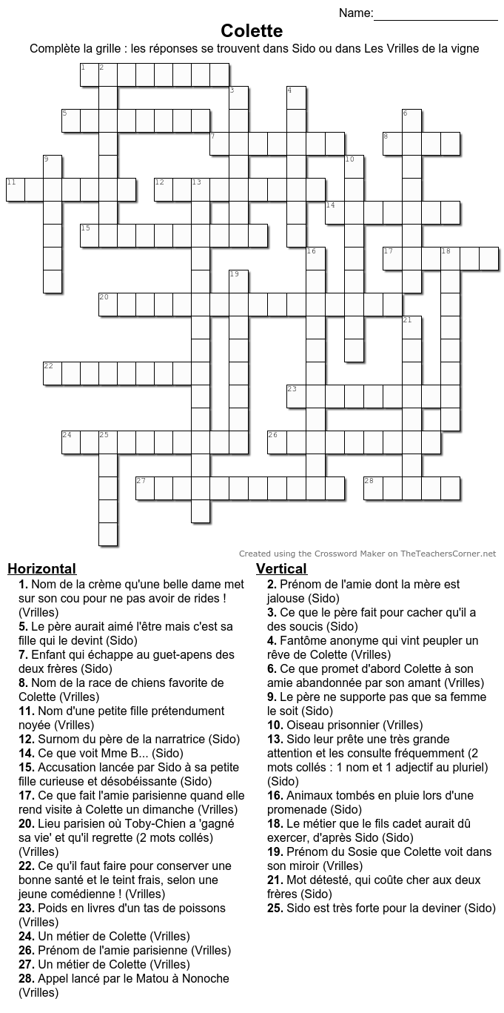
V I E N S

Slide 22
III. Sido / Les Vrilles de la vigne
Ecrivez votre avis personnel sur les deux œuvres, en détaillant votre réflexion, en parlant par exemple de la personnalité de la narratrice, des thèmes, des personnages évoqués, des anecdotes racontés, de l’intérêt de raconter sa vie / lire une autobiographie, le rapport à l’enfance et à la nature, etc.

Slide 23
III. Sido / Les Vrilles de la vigne
Cherchez un tableau qui pourrait être choisi pour illustrer la couverture du livre et justifiez votre choix. Pensez à indiquer le nom du peintre, le titre du tableau et la date de création.

